Slide 1



Архитектор 1С
Организация системы лояльности на предприятии

Slide 2


Меня хорошо видно
& слышно?

Slide 3
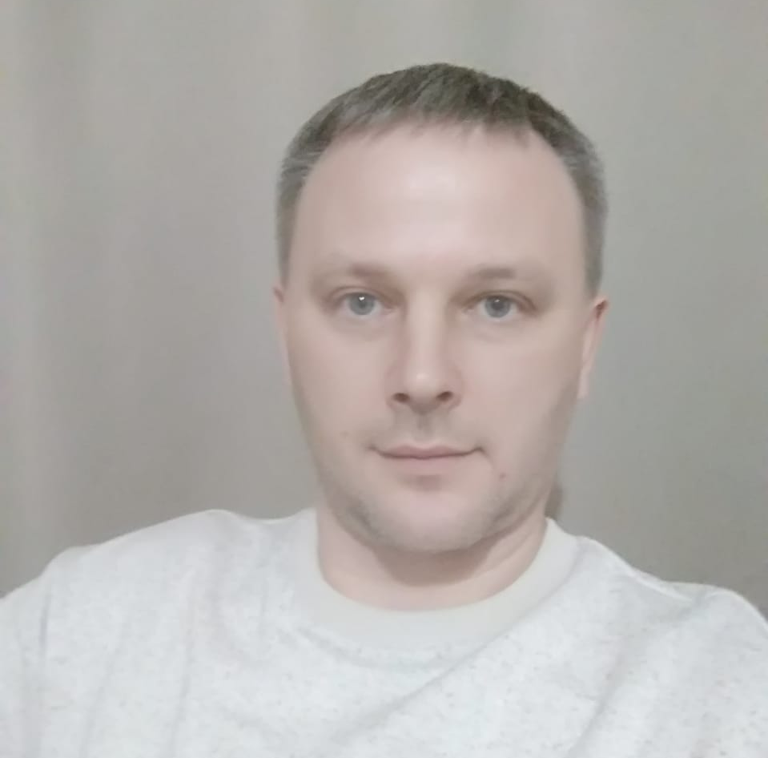
Защита проекта
Тема: Организация системы лояльности на предприятии
Алексей Извеков
Занимаюсь разработкой на 1С уже более 12 лет.
Сейчас работаю техническим архитектором в крупном отечественном интеграторе.

Slide 4
План защиты
Цель и задачи проекта
Какие технологии использовались
Что получилось
Выводы
Вопросы и рекомендации

Slide 5
Цель и задачи проекта
Цель проекта: создать MVP системы лояльности для учёта бонусных баллов клиентов предприятия
1. | Описать бизнес-процессы
2. | Разработать и оформить в виде схем архитектуру
3. | Развернуть необходимую инфраструктуру
4. | Создать минимальный функционал
5. | Сгенерировать тесты для проверки функционала

Slide 6
Какие технологии использовались
1. | BPMN и PlantUML
2. | Linux Ubuntu + Docker + Kafka + Внешняя компонента 1С
3. | MS Windows 10 + платформа 1С 8.3.25.1374
4. | GitHub и vanessa-bootstrap
5. | Vanessa-Automation

Slide 7
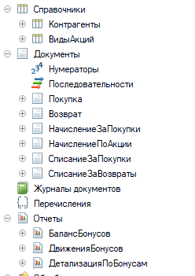
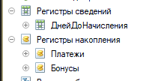
Что получилось
Git: https://github.com/Alex-iz/otus-arch1c.git
1. База 1С (с обменами и отчётами)
2. Kafka
3. REST API
4. Тесты
5. Схемы

Slide 8
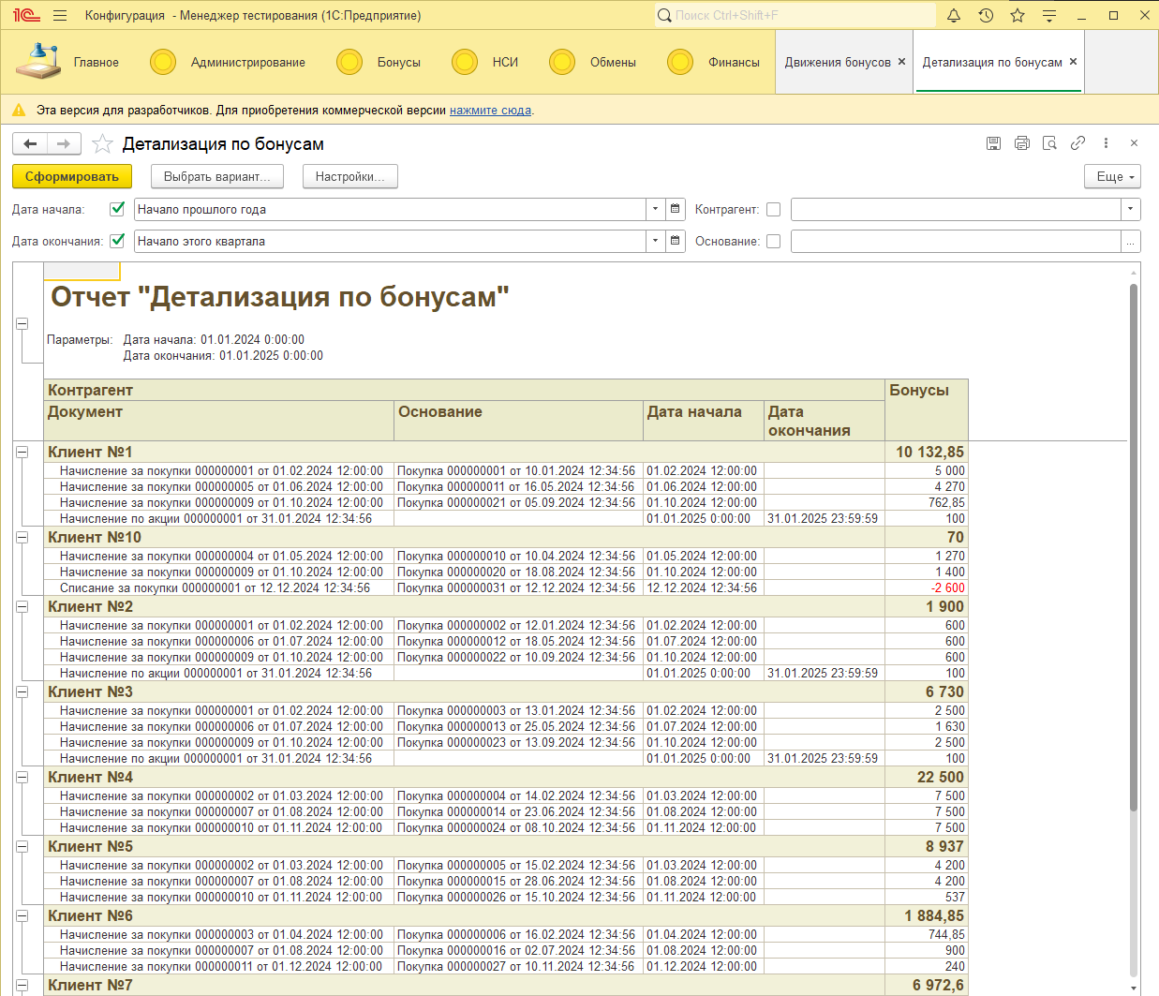
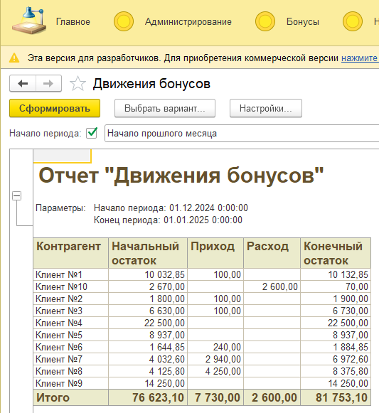
UI / UX

Slide 9
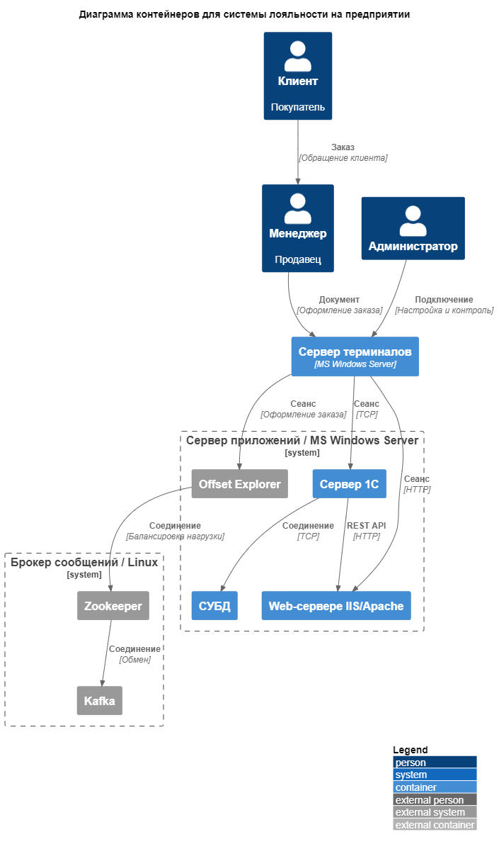
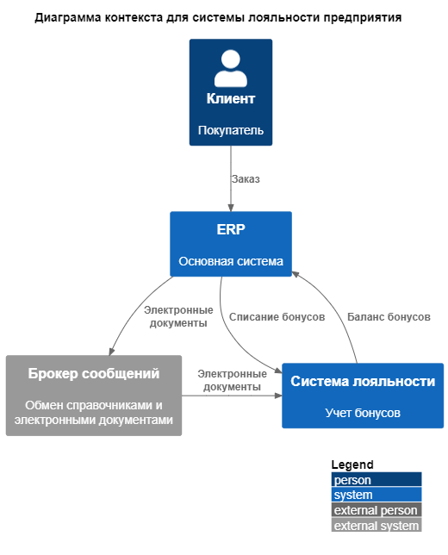
Диаграмма C1
Диаграмма C2

Slide 10
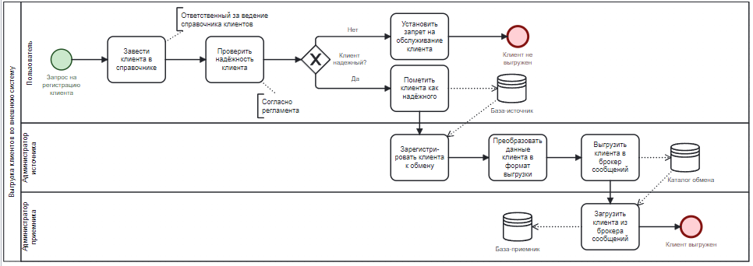
BPMN

Slide 11
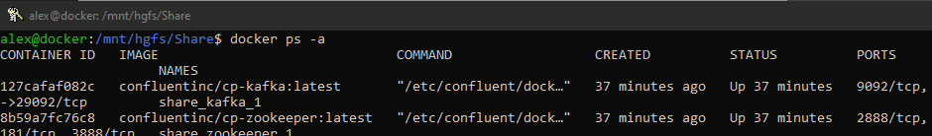
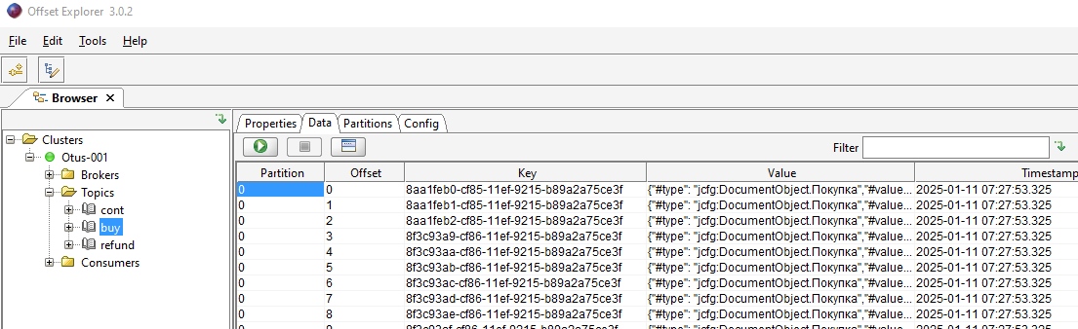
Kafka

Slide 12
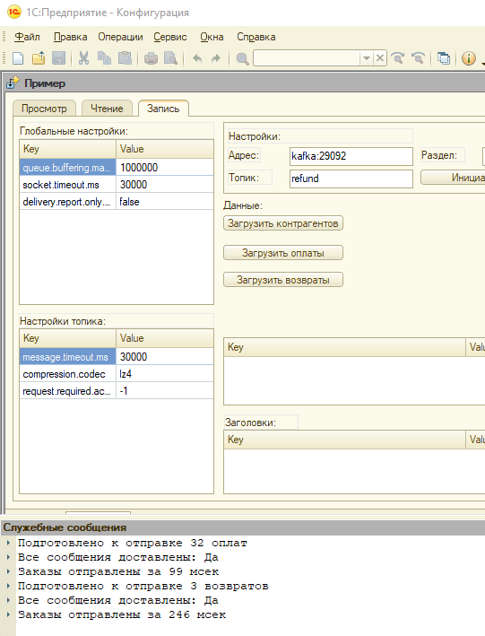
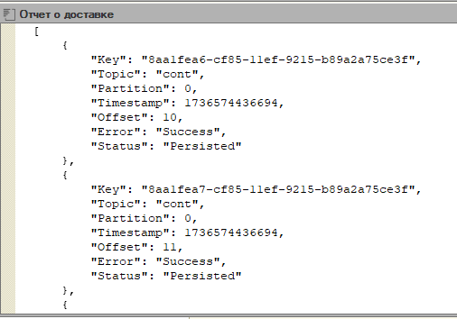
Обмены

Slide 13
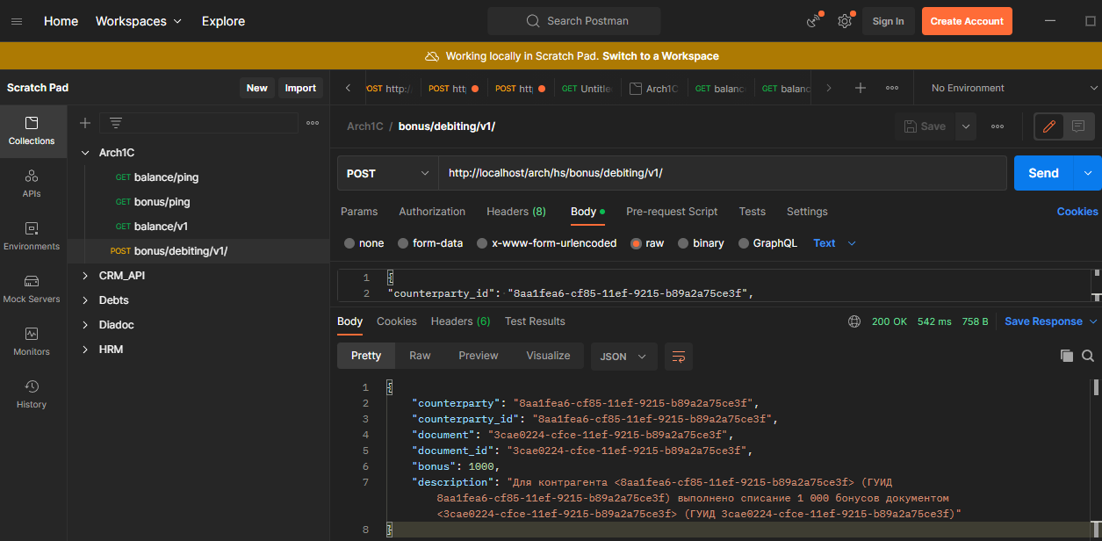
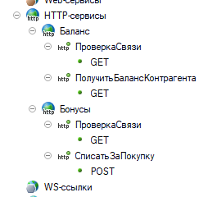
REST API
1С + Postman

Slide 14
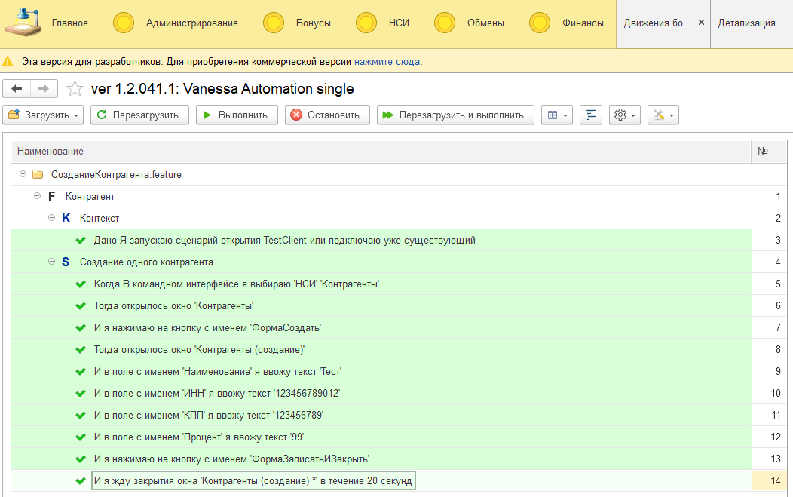
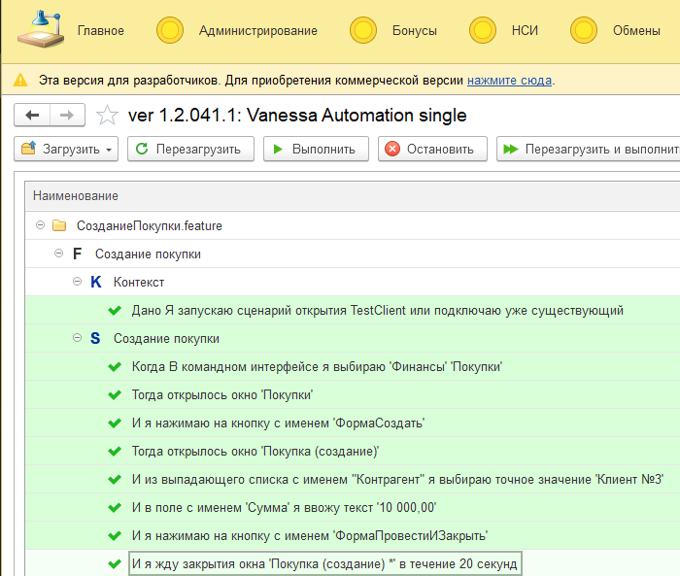
Тесты

Slide 15
Выводы
1. | MVP системы лояльности разработан, все поставленные задачи выполнены успешно.
2. | Значительно сократила время проекта готовая инфраструктура, которая была развернута при выполнении домашних заданий.
3. | Проект занял несколько дней.
4. | Опыт оказался полезным, полученные навыки буду использовать в работе.
5. | Планирую дополнительно практиковаться в администрировании Linux.

Slide 16

Вопросы и рекомендации
+
–
если есть вопросы
если вопросов нет

Slide 17

Спасибо за внимание!

